Slide 1
保DAI
(去中心化保单现价借贷平台)
组名：fintech先锋

Slide 2
背景
寿险保单是具备金融属性的资产，大部分有现金价值的保单都可以申请保单贷款，且保单现金价值贷款的利率比较低。但是现在有大量的保单的贷款功能没有被完全使用，很大一部分现金价值的资金的流动性不足并且保单的持有者也没有充分享受到这部分的价值回报。
另一方面，20世纪90年代以来，中国的老龄化进程加快。65岁及以上老年人口从1990年的6299万增加到2000年的8811万，占总人口的比例由5.57%上升为6.96%，预计到2040年，65岁及以上老年人口占总人口的比例将超过20%。同时，老年人口高龄化趋势日益明显：80岁及以上高龄老人正以每年5%的速度增加，到2040年将增加到7400多万人。
据预测，到2050年我国60岁以上老年人口将达到4.8亿左右，我国将进入深度老龄化阶段，我国老年抚养比将由目前的2.8∶1达到2050年的1.3∶1，这是什么概念呢？要靠1.3个交养老保险的人去供养老1个退休人员，这1.3个人所交的保费够不够发一个退休人员的退休金呢，显然是远远不够的从我国人口结构变化和养老保险体系运行情况看，加快发展第三支柱养老保险，已经势在必行、迫在眉睫。
基于以上原因，我们试图借助区块链技术的魅力去唤醒年轻一代的养老意识和需求，并新建一个去中心化平台来实现保单质押的去中心化自治平台。

Slide 3
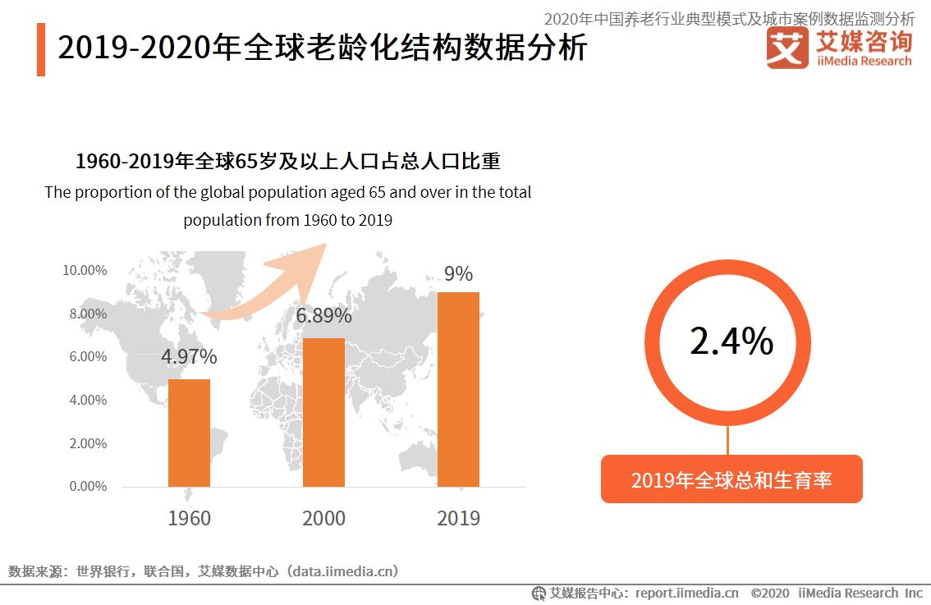
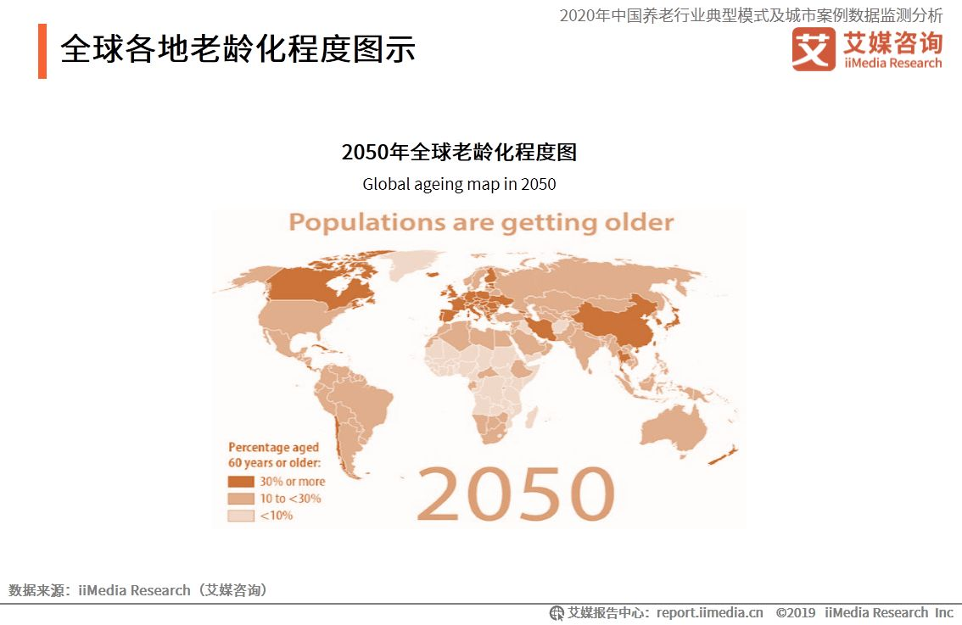

Slide 4
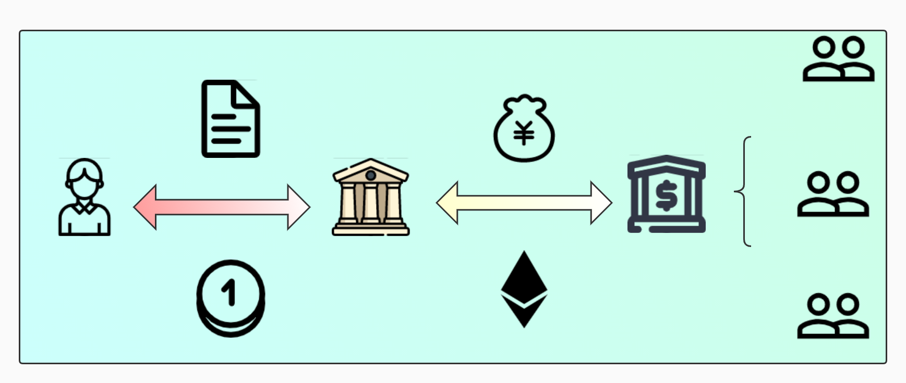
流程图

Slide 5
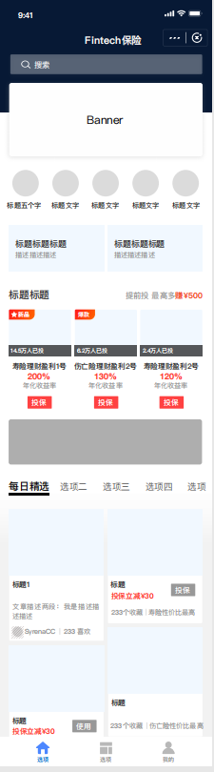
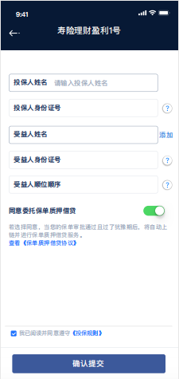

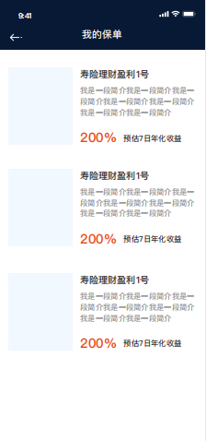
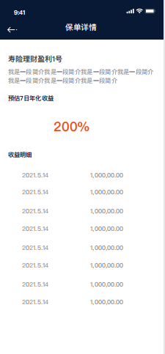
主要页面（客户端）：

Slide 6
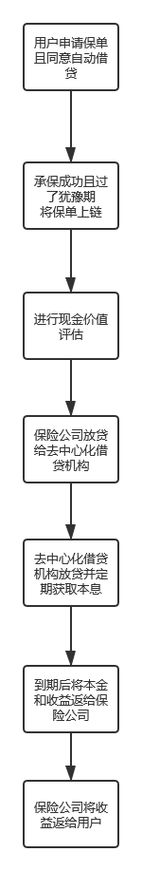
流程图：

Slide 7
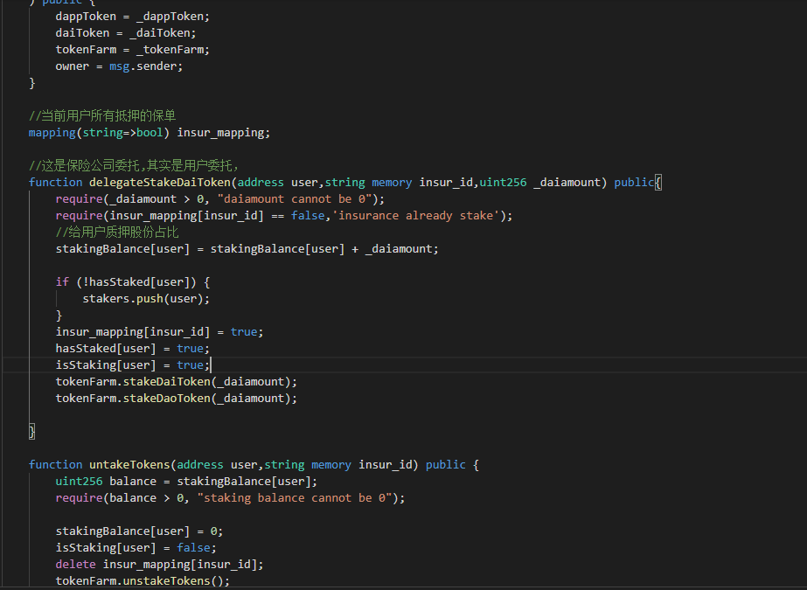
代码示例：

